Slide 1


Министерство
экономического развития, промышленности и науки Архангельской области
Об отчете о ходе исполнения плана мероприятий по реализации Стратегии социально-экономического развития Архангельской области до 2035 года
за 2023 год

Slide 2

Структура Стратегии социально-экономического развития Архангельской области до 2035 года
ГЕНЕРАЛЬНАЯ ЦЕЛЬ:
ЦЕНТР РУССКОГО СЕВЕРА, ПРИВЛЕКАЮЩИЙ И ОБЪЕДИНЯЮЩИЙ ЛЮДЕЙ ДЛЯ ВСЕСТОРОННЕГО РАЗВИТИЯ, РЕАЛИЗАЦИИ ПЕРЕДОВЫХ ИДЕЙ И КОМФОРТНОГО ПРОЖИВАНИЯ
Приоритеты:
1. Сохранение и развитие человеческого капитала
2. Пространство, комфортное
для жизни
3. Благоприятные условия
для устойчивого экономического роста
4. Консолидация населения и развитие гражданского общества
1.1. Сформиро-ванная культура и система здоровье-сбережения
2.1. Доступное комфортное
и качественное жилье
3.1. Функционирующий рынок научных исследований и инновационных разработок
4.1. Общество, основанное на доверии и взаимной ответственности
1.2. Качественное и доступное образование
2.2. Современная коммунальная и энергетическая инфраструктура
4.2. Молодежь, ответственная за будущее своего региона
3.2. Сбалансированный рынок труда
1.3. Центр культуры с богатым историческим наследием
2.3. Доступное и качественное транспортное сообщение
3.3. Эффективная система поддержки и развития бизнеса
4.3. Эффективная система общественной̆ безопасности
1.4. Развитая региональная сфера физической культуры и спорта
3.4. Сельские территории как новые точки экономического роста
2.4. Современная городская среда и комфортное село
4.4. Семья как основа духовно-нравственного развития
1.5. Благосостояние, доступное для каждого
2.5. Благоприятная окружающая среда
3.5. Глобальная конкурентоспособность приоритетных отраслей экономики
4.5. Гражданское единство на основе традиций и культуры
2

Slide 3
Актуализированная структура Плана мероприятий
ГЕНЕРАЛЬНАЯ ЦЕЛЬ:
ЦЕНТР РУССКОГО СЕВЕРА, ПРИВЛЕКАЮЩИЙ И ОБЪЕДИНЯЮЩИЙ ЛЮДЕЙ ДЛЯ ВСЕСТОРОННЕГО РАЗВИТИЯ, РЕАЛИЗАЦИИ ПЕРЕДОВЫХ ИДЕЙ И КОМФОРТНОГО ПРОЖИВАНИЯ
Приоритеты:
1. Сохранение и развитие человеческого капитала
3. Благоприятные условия для устойчивого экономического роста
4. Консолидация населения и развитие гражданского общества
2. Пространство, комфортное
для жизни
5. Цифровая трансформация
1.1. Сформиро-ванная культура и система здоровье-сбережения
2.1. Доступное комфортное
и качественное жилье
3.1. Функционирующий рынок научных исследований и инновационных разработок
4.1. Общество, основанное на доверии и взаимной ответственности
5.1. Кадры для цифровой экономики
1.2. Качественное и доступное образование
2.2. Современная коммунальная и энергетическая инфраструктура
4.2. Молодежь, ответственная за будущее своего региона
5.2. Доступные и качественные услуги связи и цифровые сервисы
3.2. Сбалансированный рынок труда
1.3. Центр культуры с богатым историческим наследием
3.3. Эффективная система поддержки и развития бизнеса
2.3. Доступное и качественное транспортное сообщение
4.3. Эффективная система общественной̆ безопасности
5.3. Цифровой профиль жителя Архангельской области
1.4. Развитая региональная сфера физической культуры и спорта
3.4. Сельские территории как новые точки экономического роста
2.4. Современная городская среда и комфортное село
4.4. Семья как основа духовно-нравственного развития
5.4. Цифровой двойник Архангельской области
1.5. Благосостоя-ние, доступное
для каждого
2.5. Благоприятная окружающая среда
3.5. Глобальная конкурентоспособность приоритетных отраслей экономики
4.5. Гражданское единство на основе традиций и культуры
3

Slide 4

Трансформация верхнеуровневых показателей
ВРП в основных ценах
14
показателей оценки ВДЛ
(Указ Президента РФ
от 25.04.2019 №193)
19
показателей оценки ВДЛ
(Указ Президента РФ
от 04.02.2021 №68)
Уровень безработицы (по методологии МОТ)
Численность постоянного населения на 1 янв.текущего года
1.Сохранение и развитие человеческого капитала
2.Пространство, комфортное для жизни
3.Благоприятные условия для устойчивого экономического роста
4. Консолидация населения
и развитие гражданского общества
Численность населения
Эффективность системы выявления, поддержки и развития способностей и талантов у детей и молодежи
Ожидаемая
продолжит.
жизни при рождении
Объем жилищного строительства
ВРП в основных ценах
Доля граждан, занимающихся добровольческой (волонтерской) деятельностью
Количество семей, улучшивших жилищные условия
Численность занятых в МСП, включая ИП, самозанятых
Уровень образования
Качество городской среды
Условия для воспитания гармонично
развитой и социально ответственной личности
Уровень бедности
Доля граждан, занимаю-щихся физ.культурой и спортом
Объем инвестиций
в основной капитал
Качество окружающей среды
Уровень безработицы (по методологии МОТ)
Темп роста реальной среднемесячной зар.платы
Доля дорожной сети в крупн.городских агломерациях, соответствующая нормативам
Число посещений культурных мероприятий
Темп роста реального среднедушевого ден.дохода
5. Цифровая трансформация
«Цифровая зрелость»
ИОГВ, ОМСУ и организаций
4

Slide 5
1. Сохранение и развитие человеческого капитала
5

Slide 6
Демография
Численность населения на 01.01.2024 –
955,8 тыс. человек; -0,9% к 01.01.2023
Структура убыли населения в 2023 году
миграционная убыль
Естественный прирост -6,6 человек
на 1 000 человек населения
Ожидаемая продолжительность жизни при рождении – 71,5 лет
естественная убыль
Российская Федерация
Архангельская область
6

Slide 7
Уровень жизни
рыболовство и рыбоводство
добыча полезных ископаемых
судостроение
деятельность финансовая
транспортировка и хранение
гос. управление; военн. безопасность
целлюлозно-бумажное производство
строительство
обеспечение электрической энергией, газом и паром
здравоохранение
культура и спорт
деревообработка
торговля оптовая и розничная; ремонт автотранспорта
образование
деят-ть гостиниц;
общест. питание
7

Slide 8
2. Пространство, комфортное для жизни
8

Slide 9

Строительство
Ввод в действие жилых домов –
440,6 тыс. м²; +3,5% к 2022 г.
Число семей, улучшивших жилищные условия – 31 тыс., +40% к 2022 году
Ввод жилья в разрезе муниципальных образований области за 2023 г.
прочие муниципальные
образования
Архангельск
Холмогорский округ
Вилегодский округ
Няндомский округ
Котлас
Котласский округ
Вельский район
Устьянский округ
Приморский округ
Северодвинск
9

Slide 10
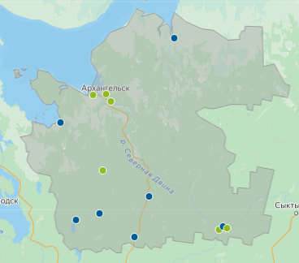
Благоприятная среда
Качество окружающей среды
110,92%, -4,6 п.п. к 2022 г.
Целевое значение на 2023 год – 104,2%
Значение показателя по России
– 113%
Доля соответствующих нормативным требованиям автомобильных дорог
84,09% (факт), +2,88 п.п. к 2022 г.
Целевое значение на 2023 год – 83,1%
Доля городов с благоприятной городской средой
46% (6 городов), +8% к 2022 г. (5 города)
Всего в Архангельской области 13 городов.
К 2024 году цель – сделать 8 городов комфортными.
Коряжма
Северодвинск
Мирный
209
207
203
баллов
баллов
балла
Новодвинск
Котлас
Архангельск
199
196
190
баллов
баллов
баллов
10

Slide 11
3. Благоприятные условия
для устойчивого экономического роста
11

Slide 12
Инвестиции в основной капитал
сельское, лесное
хозяйство, рыболовство
прочие виды
добыча полезных
ископаемых
обрабаты-
вающие
производства
образование и
здравоохранение
обеспечение
электрической
энергией, газом
и паром
транспорт
строительство,
операции с
недвижимым
имуществом
в млрд. руб.
в % к предыдущему году
в сопоставимых ценах
12

Slide 13
Малое и среднее предпринимательство,
рынок труда
Численность занятых в сфере МСП –
148,89 тыс. человек, +4,8% к 2022 г.
Уровень безработицы по МОТ – 5,5%
Архангельская область
Российская Федерация
-0,7 п.п.
13

Slide 14
4. Консолидация населения и развитие гражданского общества
14

Slide 15

Развитие добровольчества (волонтерства)
Доля граждан,
занимающихся добровольческой (волонтерской) деятельностью 8,4%
(в 2022 году – 7,5%)
Условия для воспитания гармонично
развитой и социально ответственной личности – 562,6% (среднероссийское значение – 240,1%)
Число граждан, вовлеченных в волонтерскую деятельность –
75 417 чел., увеличение на
0,4% к уровню 2022 г.
На портале Добро.ру зарегистрировано 26280 жителей Архангельской области и 990 организаций.
Число вовлеченных в волонтерскую деятельность, тыс. чел.
15

Slide 16
5. Цифровая трансформация
16

Slide 17

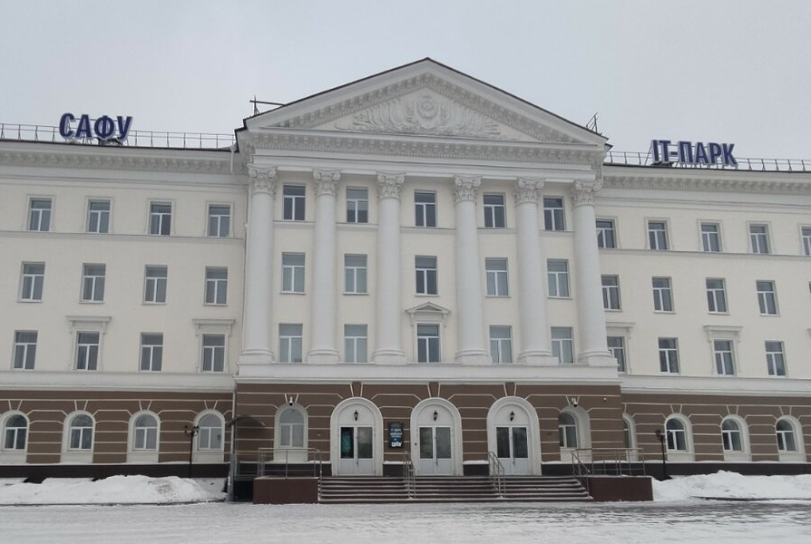
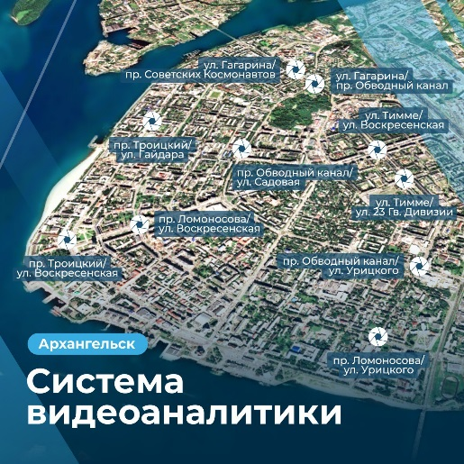
Цифровая трансформация
«Цифровая зрелость» ИОГВ, ОМСУ и бюджетных организаций, подразумевающая использование отечественных информационно-технологических решений 74,3% (плановое значение – 67%)
Среднероссийское значение показателя – 74,7%
Доля массовых социально значимых услуг Архангельской области, переведенных в электронный формат составляет 100%
Цифровые решения для типовой
модели арктического порта
Умный лес
Телемедицина
Цифровая трансформация
городского пространства
17

Slide 18
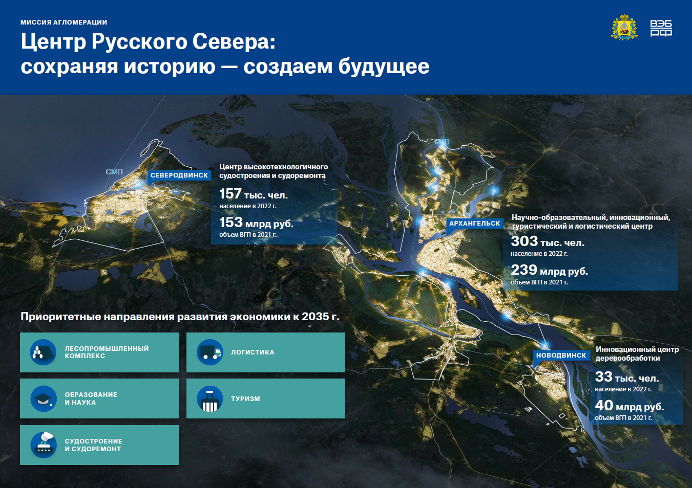
18

Slide 19
Финансирование реализации плана мероприятий
Объем финансирования реализации плана –
порядка 182,8 млрд. рублей
Сохранение и развитие человеческого капитала
1.1.Сформированная культура
и система здоровьесбережения
1.2.Качественное и доступное образование
1.3.Центр культуры с богатым историческим наследием
1.4.Развитая система физкультурно-спортивного воспитания
1.5.Благосостояние, доступное для каждого
Пространство, комфортное для жизни
Благоприятные условия для устойчивого экономического роста
Консолидация населения
и развитие гражданского общества
Цифровая трансформация
19

Slide 20
Результаты достижения целей
социально-экономического развития
Высокая степень
достижения (85-100%)
Средняя степень
достижения (70-84%)
Низкая степень
достижения (до 70%)
1. Сохранение и развитие
человеческого капитала
2. Пространство, комфортное для жизни
Благосостояние
Здравоохранение
Доступность жилья
Экология
Энергетика
Спорт
Образование
Городская среда
Культура
Транспорт
3. Благоприятные условия для устойчивого экономического роста
4. Консолидация населения
и развитие гражданского общества
Отраслевое
развитие
Наука, инновации
Общественная активность
Гражданское единство на основе традиций
Семья
Рынок труда
Развитие
сельских
территорий
Поддержка
бизнеса
Безопасность
Молодежь
20

Slide 21
Министерство
экономического развития, промышленности и науки Архангельской области
Об отчете о ходе исполнения плана мероприятий по реализации Стратегии социально-экономического развития Архангельской области до 2035 года
за 2023 год

